Slide 1
Výzvy posledních let očima a chováním spotřebitelů
Konference Rozvoj a inovace finančních produktů
Michal Čarný | Generální ředitel – Česká republika a Slovensko

Slide 2
Disclaimer
This document and the data herein is provided for illustrative purposes only, Mastercard shall have no responsibility for any inaccuracies, errors or omissions in any data, analyses or information provided herein or data otherwise provided by any third party. The information contained herein is proprietary to Mastercard and may not be disclosed to any third party unless explicitly agreed or used for any purpose other than to evaluate the terms of the possible arrangement. This document may not be redistributed or reproduced, in whole or in part, without the prior written consent of Mastercard.
© 2022 Mastercard. All rights reserved.

Slide 3
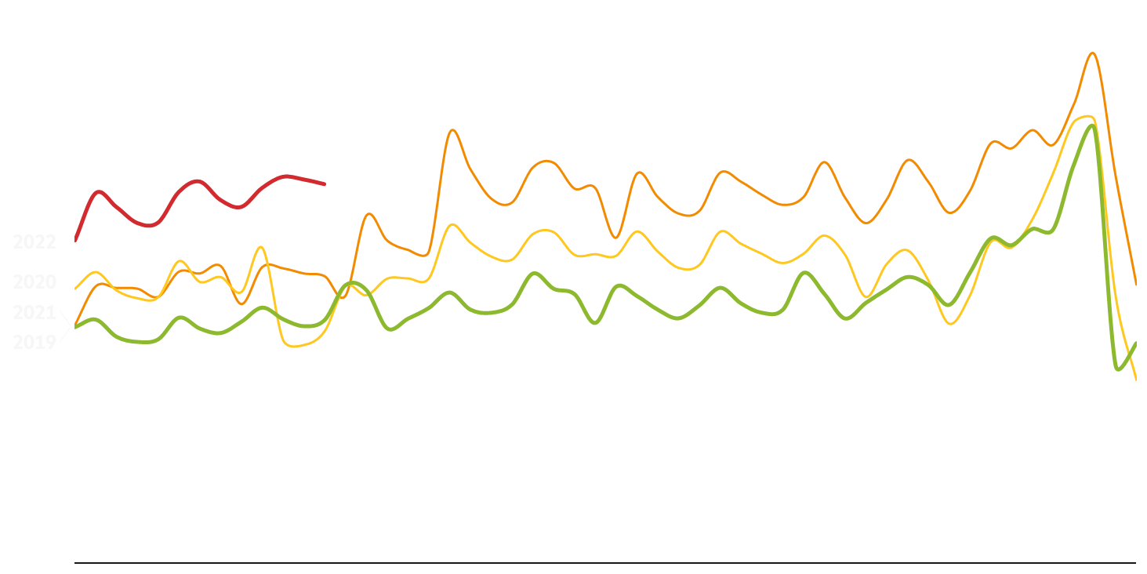
Chování českých spotřebitelů prošlo v minulých letech hned několika „šoky“ – Hůře se tedy určuje, co je vlastně standardní
3
2
1
1
2
3
Česká republika vstupuje do prvního lock-downu a dochází k výraznému propadu útrat – Období Velikonoc pomáhá udrřet se nad úrovní 2019
Druhý lock-down způsobuje opět propad útrat pod úroveň 2019 – e-commerce a vánoční sezóna opět pomáhají propad dohnat
2021 – Restrikce zrušeny a je možné vidět efekt odložené spotřeby – Vánoční nákupy začínají dříve než kdy předtím

Slide 4
Hlavním trendem platebního chování Čechů byl významný příklon k digitálním, bezhotovostním, platbám ...
75%
… kdyby lidé mohli zaplatit bez hotovosti všude tam, kde chtějí
2019
2021
2019
2021

Slide 5
... to se projevilo ve sníženém zájmu o výběr hotovosti z bankomatů
?
Na co hotovost
1.00
51% Čechů vnímá hotovost v peněžence jako rezervu
Aktuální míra inflace rychle hotovost znehodnocuje
Nestabilita krátkodobě může zvyšovat potřebu předzásobit se hotovostí (válka, restrikce, ...)
Nedostatek investičních příležitostí nebo jejich malá znalost
0.95
0.90
0.87
2019
2020
2021
2022

Slide 6
Ne všude jsou spotřebitelské trendy stejné ... každé odvětví reaguje trochu jinak

Slide 7
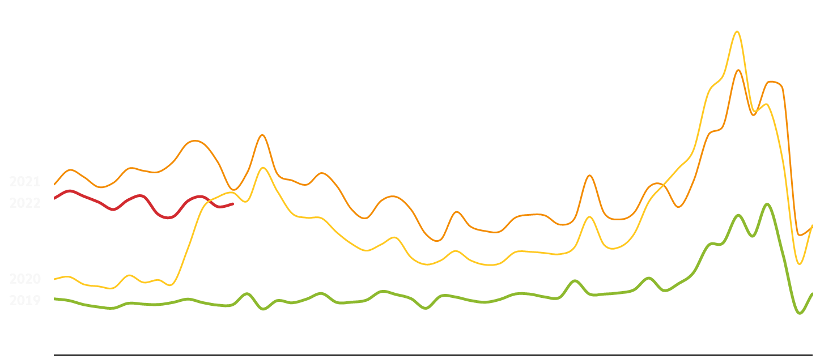
Nákupy na internetu se drží vysoce nad úrovní před pandemií – Už nyní je ale jasné, že růst nebude nekonečný a e-shopy se připravují
2
!
3
4
1

Slide 8
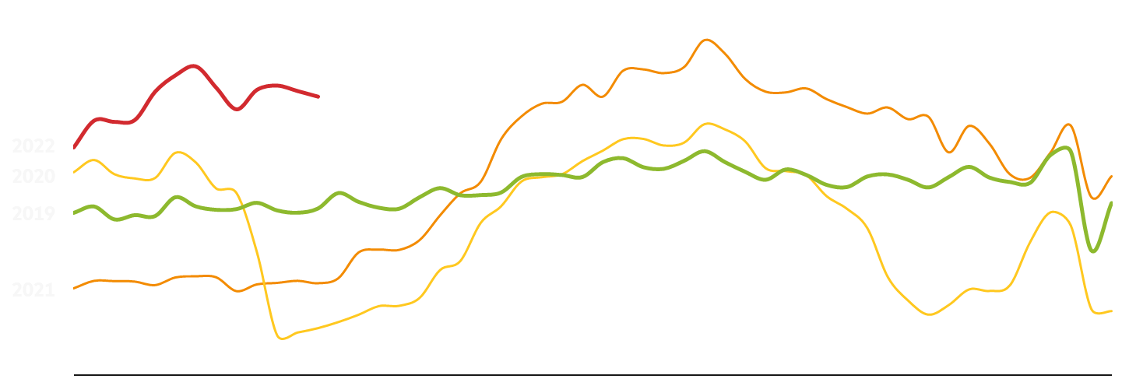
Odvětví nejvíce zasažená pandemií se držela nad vodou jen díky silnému domácímu turismu – Nyní se konečně plně vzpamatovala
3
2
1

Slide 9
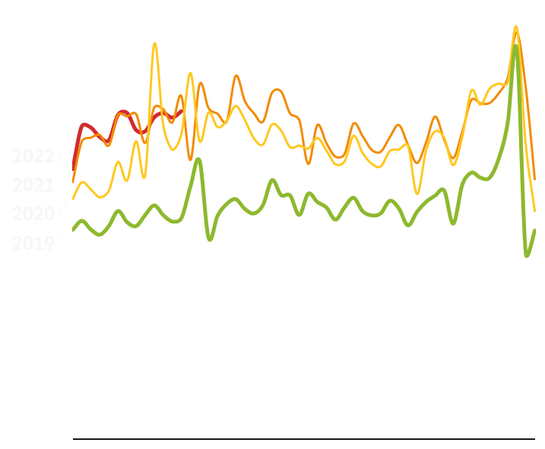
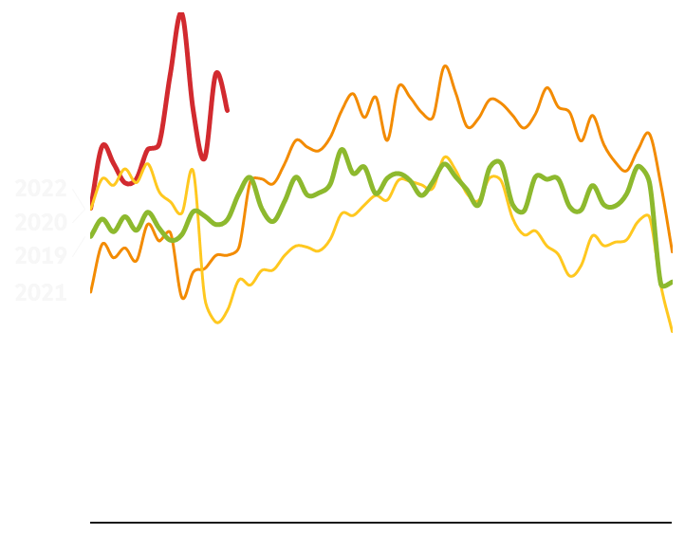
U nezbytných výdajů Češi reagují pružně na růst cen omezením spotřeby či změnou nákupního koše – Podíl na spotřebě neroste
2
1

Slide 10
Na rozdíl od pozitivního výhledu v oblasti domácích plateb je útrata zahraničních návštěvníků stále hluboko pod rokem 2019
Obnova domácích útrat v ČR
Obnova mezinárodních útrat v Praze
2019
2021
Odložená spotřeba, změna spotřebitelského chování a inflace způsobují velmi rychlou obnovu domácích útrat po zrušení restrikcí z let 2020 a 2021
132%
132%
100%
100%
100%
100%
53%
Obnova zahraničních útrat je výrazně pomalejší vzhledem k její závislosti na mnoha dalších externích faktorech
33%
Celý rok
Q4
Celý rok
Q4

Slide 11
Návštěvníci z některých zemí se svou útratou v Praze dostali téměř na úroveň před pandemií – Důležité zdroje turismu stále zaostávají

